Slide 1
CLOUD
Bilgi Ve İletişim Teknolojileri GMY
Yazılım Mimarileri Grup Liderliği
HAVELSAN ÖZEL
Notes:
HAVELSAN ÖZEL
HAVELSAN ÖZEL
1

Slide 2
EKSEN Cloud Nedir?
Mikro servis mimarilerini tasarlamak, geliştirmek ve işletmek için kullanılan; EKSEN eko sistemi içinde yer alan bir dizi proje ve kütüphaneden oluşur.
Dağıtık sistemlerin geliştirilmesi ve işletilmesi süreçlerini kolaylaştırmak amacıyla tasarlanmıştır ve genellikle mikro servis mimaride çalışan uygulamalar için kullanılır.

Slide 3
Cloud Uygulamalarımız
Gateway
Registry
Config Server
Javalt Monitoring

Slide 4
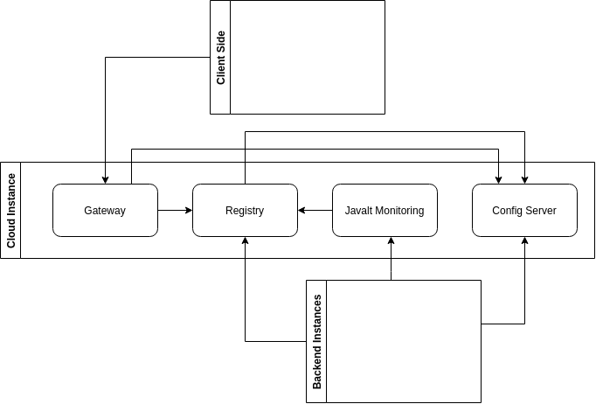
Cloud Topoloji

Slide 5
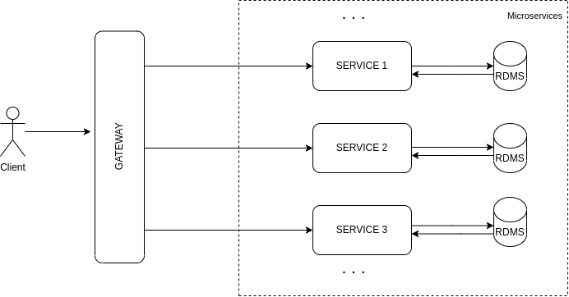
Gateway

Slide 6
Gateway Özellikleri
Yönlendirme (Routing)
Filtreler (Filters)
Yeniden Deneme (Retry)
Yük Dengeleme (Load Balancing)
Hedefe Göre Yönlendirme (Routing by Predicate)
Dinamik Konfigürasyon (Dynamic Configuration)
Özelleştirilebilirlik (Customization)
Hız ve Ölçeklenebilirlik (Performance and Scalability)
Notes:
Yönlendirme (Routing): Spring Gateway, gelen istekleri belirli hedef servislere yönlendirmenizi sağlar. Bu, bir URL'den gelen isteği bir veya daha fazla hedef servise iletebilmeniz anlamına gelir. Yönlendirme kuralları esnek bir şekilde yapılandırılabilir.
Filtreler (Filters): Gateway üzerinden geçen istekleri ve yanıtları işlemek için filtreler kullanabilirsiniz. Özelleştirilmiş filtreler ekleyebilir ve isteği modifiye edebilirsiniz. Örneğin, istekleri kimlik doğrulamak veya güvenlik kontrolleri yapmak için filtreler ekleyebilirsiniz.
Yeniden Deneme (Retry): İsteklerin otomatik olarak yeniden denemesini sağlayabilirsiniz. Özellikle hedef servislerdeki geçici hataları ele almak için faydalıdır.
Yük Dengeleme (Load Balancing): Birden fazla aynı hedefe sahip olduğunuzda, Gateway otomatik olarak yük dengelemesi yapabilir. Bu, hedef servislere gelen isteklerin dağıtılmasını sağlar.
Hedefe Göre Yönlendirme (Routing by Predicate): İstekleri belirli ölçütler veya özellikler (örneğin, isteğin URI'si) temelinde yönlendirebilirsiniz. Bu, dinamik yönlendirme senaryoları için kullanışlıdır.
Dinamik Konfigürasyon (Dynamic Configuration): Gateway, çalışma zamanında dinamik olarak yeniden yapılandırılabilir. Bu, yeni yönlendirme kuralları eklemek veya mevcutları güncellemek için gereklidir.
Özelleştirilebilirlik (Customization): Gateway, özelleştirilmesi kolaydır. Özelleştirilmiş filtreler, yönlendirme kuralları ve iş mantığı ekleyebilirsiniz.
Hız ve Ölçeklenebilirlik (Performance and Scalability): Gateway, yüksek performanslı ve ölçeklenebilir bir şekilde tasarlanmıştır, bu nedenle büyük mikro servis uygulamalarını destekler.

Slide 7
Registry Nedir?
Mikro servis ortamında uygulamaların hostname ve port bilgilerinin hard-coded yazılmadan bulunmasına ve birbirleri ile iletişim kurulmasına olanak sağlar. Spring Eureka kullanılmaktadır.

Slide 8
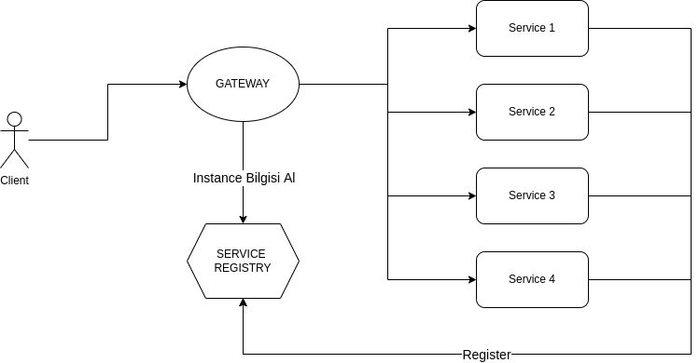
Registry

Slide 9
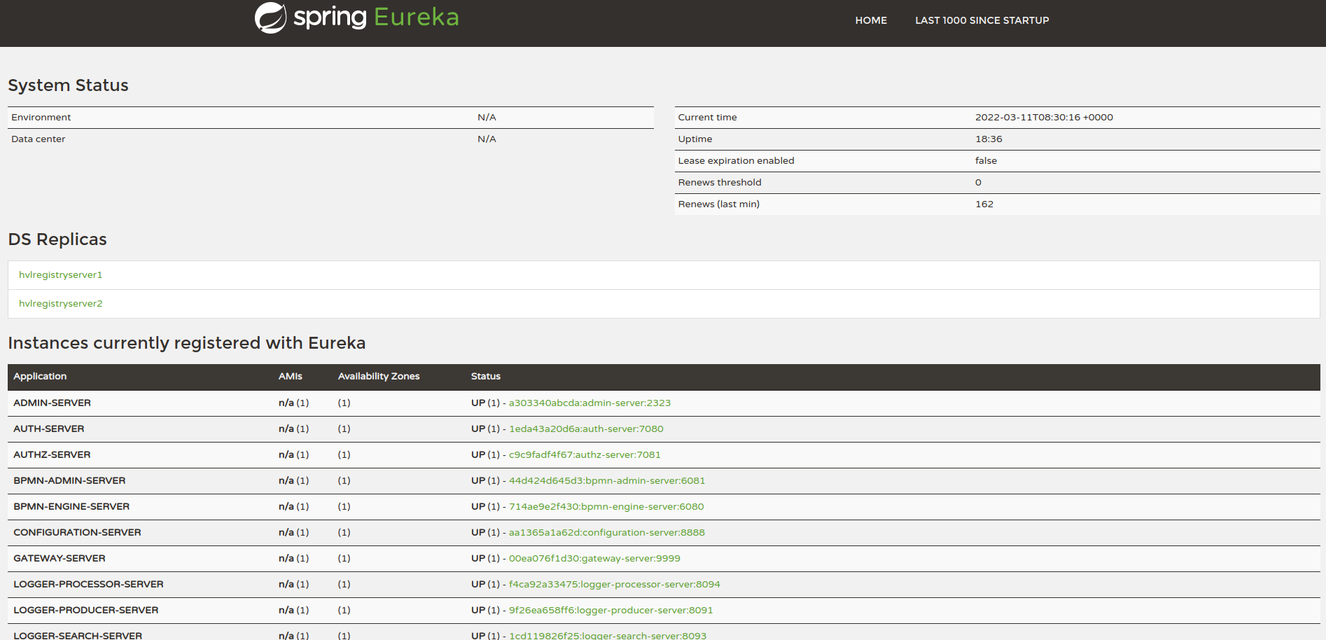
Registry

Slide 10
Registry Özellikleri
Hizmet Kayıt ve Keşif (Service Registration and Discovery)
Hizmet Durumu İzleme (Health Monitoring)
Self-Preservation Mekanizması (Uygulamayı bir süre koruma)
Özelleştirilebilir Filtreler ve Stratejiler
Uyumluluk ve Entegrasyon
Notes:
Hizmet Kayıt ve Keşif (Service Registration and Discovery): Eureka, mikro hizmetlerin kendilerini kaydettikleri ve diğer hizmetleri keşfettikleri bir hizmet kayıt ve keşif sistemi sunar. Hizmetlerin IP adresleri ve bağlantı noktaları gibi bilgilerini paylaşarak birbirlerini bulabilirler.
Hizmet Durumu İzleme (Health Monitoring): Eureka, kayıtlı hizmetlerin durumunu izler. Bir hizmetin çalışabilirlik durumu (örneğin, sağlam, kullanılamaz) gibi sağlık bilgilerini kaydedebilir ve bunları diğer hizmetlere sunabilir.
Self-Preservation Mekanizması: Eureka'nın bir "self-preservation" modu vardır. Bu, Eureka sunucusunun bir hizmet kayıtlı olmadığında onu otomatik olarak kaldırmayı durdurmasını sağlar. Bu, ağ kesintileri veya geçici hizmet kayıtlı olmama durumları için yararlıdır.
Özelleştirilebilir Filtreler ve Stratejiler: Eureka, kayıt ve keşif işlemlerini özelleştirmek için, filtreler ve stratejiler eklemek için birçok seçenek sunar. Örneğin, hizmetlerin nasıl kaydedildiği veya ne zaman kaldırıldığı gibi işlemleri özelleştirebilirsiniz.
Uyumluluk ve Entegrasyon: Eureka, Spring Cloud ve diğer birçok platform ve teknolojiyle uyumlu çalışır. Bu, farklı uygulama geliştirme ortamlari ve dilleriyle uyumlu mikro servisler oluşturmanıza olanak tanır.

Slide 11
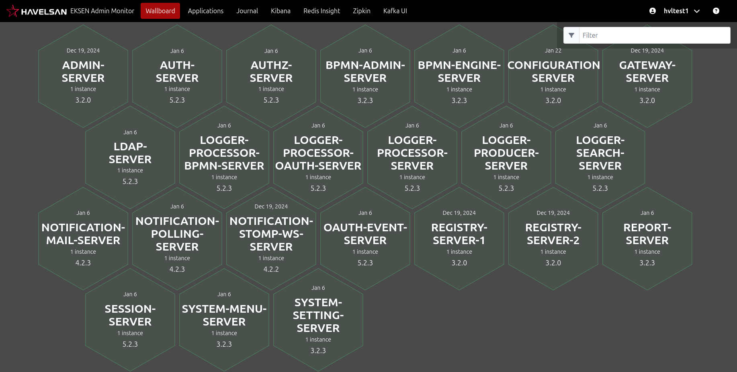
Javalt Monitoring Nedir?
Spring Boot tabanlı mikro servislerin ve uygulamaların merkezi bir yönetim ve izleme aracıdır.

Slide 12
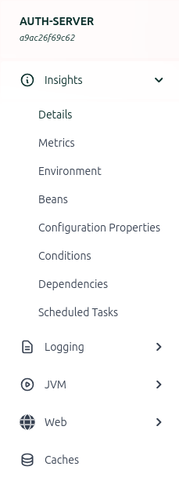
Javalt Monitoring Özellikleri
Uygulama Durumu İzleme
Merkezi Log İzleme
Uygulama Detayları ve Metrikler
Uygulama Yeniden Başlatma
Uyarılar ve Bildirimler
Uygulama Hızlı Bağlantıları
Zaman Çizelgesi ve Geçmiş Kayıtlar
Veritabanı Depolama
Özelleştirme ve Entegrasyon
Notes:
Uygulama Durumu İzleme: Javalt Monitoring, kayıtlı Spring Boot uygulamalarının durumunu izler ve uygulama sağlığı hakkında anlık bilgi sunar. Bu sayede hızlı sorun teşhisi ve uygulama performansının izlenmesi mümkün olur.
Merkezi Log İzleme: Javalt Monitoring, uygulamaların loglarını merkezi bir arayüzde görüntülemenizi sağlar. Bu, uygulamalardan gelen logları izleyerek hataları ve sorunları tespit etmenizi kolaylaştırır.
Uygulama Detayları ve Metrikler: Kayıtlı uygulamaların ayrıntılı bilgilerini ve metriklerini görüntüleyebilirsiniz. Bu sayede her uygulamanın performansını ve kaynak kullanımını takip edebilirsiniz.
Uygulama Yeniden Başlatma ve Güncelleme: Javalt Monitoring üzerinden uygulamaları yeniden başlatabilir veya güncelleyebilirsiniz. Bu, canlı sistemlerde hızlı düzeltmeler veya güncellemeler yapmanızı sağlar.
Uyarılar ve Bildirimler: Uygulamaların durumu değiştikçe veya belirli koşullar gerçekleştiğinde uyarılar alabilirsiniz. Bu, sorunların hızlı bir şekilde fark edilmesini sağlar.
Uygulama Hızlı Bağlantıları: Javalt Monitoring, uygulamalara hızlı bağlantılar sağlar, bu da herhangi bir uygulamayı hızla incelemenizi veya yönetmenizi kolaylaştırır.
Zaman Çizelgesi ve Geçmiş Kayıtlar: Javalt Monitoring, uygulama durumu değişikliklerini ve geçmiş olayları zaman çizelgesi üzerinde gösterir, bu sayede olayların kronolojik sırasını takip edebilirsiniz.
Veritabanı Depolama: Javalt Monitoring, izleme verilerini saklamak için bir veritabanı kullanabilir, böylece izleme verileri kaybolmaz ve uzun vadeli analizler yapabilirsiniz.
Özelleştirme ve Entegrasyon: Javalt Monitoring, özelleştirilebilir ve farklı araçlarla entegre edilebilir. Özellikle, uygulama izleme verilerini başka izleme ve analiz araçlarına aktarabilirsiniz.

Slide 13
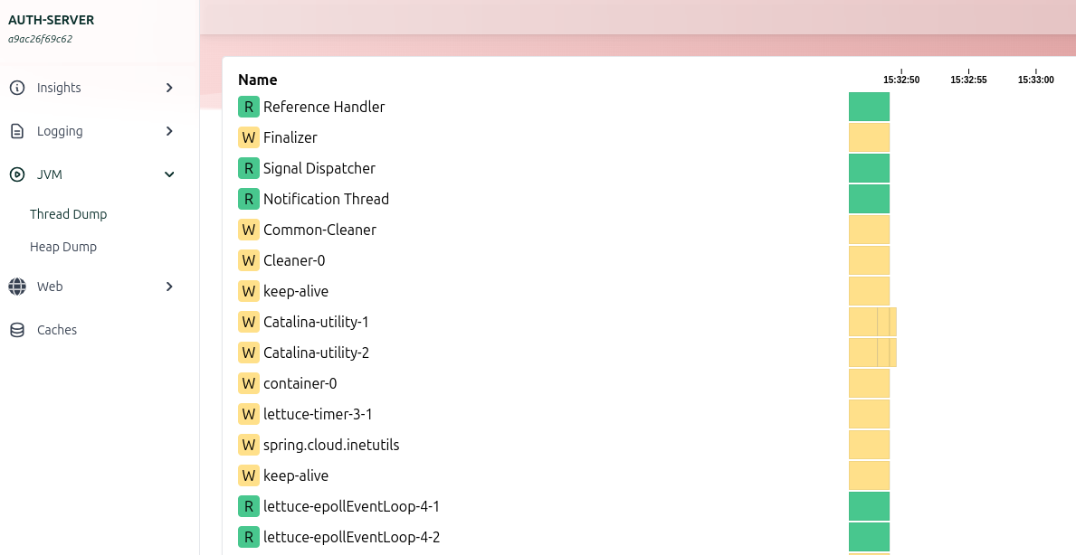
Javalt Monitoring Özellikleri
Sağlanan Monitoring ekranı üzerinden farklı gözlemleme uygulamalarına tek ekrandan erişilebilir. (Örneğin Kibana, Kafka UI, Redis Insight, Jenkins)
Instance bazında restart/shutdown
Thread Dump
Heap Dump
HTTP Traces
Cache temizleme
Notes:
Sağlanan Monitoring ekranı üzerinden farklı gözlemleme uygulamalarına tek ekrandan erişebilirsiniz. (Örneğin Kibana, Kafka UI, Redis Insight, Jenkins)
Instance bazında veya toplu olarak restart/shutdown
Thread Dump
Heap Dump
HTTP Traces
Cache temizleme

Slide 14
Config Server Nedir?
Gelişen dağıtık sistem mimarileri ile birlikte bir çok uygulama ve instance için konfigurasyonların tek bir ortamdan yönetilmesi ihtiyacı doğmuştur.
External resources tasarım yaklaşımı ile uygulamaların(ui/backend) ihtiyaç duyduğu tüm resource'ların tek bir yerden yönetilmesini sağlayan uygulamadır.
Dosya sistemi
Git
Vault

Slide 15
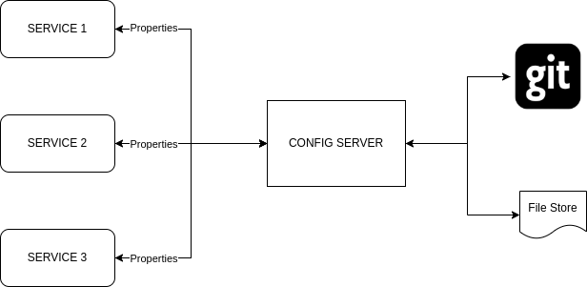
Config Server

Slide 16
Config Server Özellikleri
Merkezi Yapılandırma Depolama ve Yönetim
Dinamik Yapılandırma Güncellemeleri
Çevresel Bağımsızlık
Yapılandırma Sürüm Yönetimi
Güvenlik
Restful Web API
Uyumluluk
Dinamik Profil Desteği
Notes:
Merkezi Yapılandırma Depolama ve Yönetim: Configuration Server, uygulama yapılandırmalarını (örneğin, YAML veya Properties dosyalarını) merkezi bir konumda saklamak ve yönetmek için kullanılır. Bu, farklı mikro servislerin veya uygulamaların aynı yapılandırmalara kolayca erişebilmesini sağlar.
Dinamik Yapılandırma Güncellemeleri: Configuration Server, çalışma zamanında yapılandırmaları dinamik olarak güncelleyebilir. Bu, uygulamaların yeniden başlatılmasını gerektirmeden yapılandırmaları değiştirebilmenize olanak tanır.
Çevresel Bağımsızlık: Configuration Server, uygulamaların farklı çevreler için (örneğin, geliştirme, test, üretim) ayrı yapılandırmalara sahip olmasını destekler. Her bir çevre için ayrı yapılandırmalar sağlamak, uygulamaların sorunsuz bir şekilde farklı ortamlarda çalışmasına yardımcı olur.
Yapılandırma Sürüm Yönetimi: Configuration Server, yapılandırmaların sürüm kontrolünü sağlar. Bu, yapılandırmaların geçmiş sürümlerini izleyebilmenizi ve gerektiğinde önceki sürümlere geri dönebilmenizi sağlar.
Güvenlik: Configuration Server, yapılandırmaları korumak ve erişimini denetlemek için güvenlik özellikleri sunar. Kimlik doğrulama ve yetkilendirme ile yapılandırmalara erişimi sınırlayabilirsiniz.
Web API: Configuration Server, yapılandırmaları dış uygulamalara sunmak için bir RESTful web API sağlar. Bu, farklı platformlardaki uygulamaların yapılandırmalara erişebilmesini sağlar.
Uyumluluk: Spring Configuration Server, Spring Cloud ve diğer birçok bulut ve mikro servis çözümü ile uyumlu çalışır. Bu, farklı ekosistemlerdeki uygulamalar arasında yapılandırma paylaşımını kolaylaştırır.
Dinamik Profil Desteği: Spring Configuration Server, uygulamaların farklı profiller için yapılandırmalara sahip olmasını destekler. Profil tabanlı yapılandırma, uygulamanın çeşitli durumlarına uyum sağlayabilir.

Slide 17
Soru ve Cevaplar
Teşekkürler
www.havelsan.com.tr
© 2020 HAVELSAN All rights reserved.
HAVELSAN BİT YAZILIMLARI MİMARİ GRUBU
Mustafa Kemal Mahallesi 2120 Cad. No:39 P.K. : 06510 Çankaya/ANKARA
HAVELSAN ÖZEL
Notes:
HAVELSAN ÖZEL
HAVELSAN ÖZEL
<number>

